Slide 1


Технический опыт внедрения UA
Разбираемся в понятиях «интернационализированные доменные имена» (IDN), «универсальное принятие» (UA) и «интернационализация адреса электронной почты» (EAI)
ДД ММ 2026

Slide 2
Отказ от ответственности
Интернационализированные доменные имена (IDN), алфавиты, языки и связанные с ними примеры, используемые в данной презентации и/или демонстрации, приведены исключительно в иллюстративных и демонстрационных целях и не являются техническими рекомендациями.
Любые технические действия, конфигурации или примеры носят общий характер. Любые упоминания конкретных регистратур, регистраторов, поставщиков услуг или других сторонних организаций носят исключительно случайный характер и не являются выражением поддержки, подтверждением аффилированности, спонсорства, одобрения или рекомендации любого рода.
Все товарные знаки, наименования и примеры остаются собственностью соответствующих владельцев.

Slide 3

Повестка дня
 | Описание | Продолжительность в минутах
1 | Обзор особых требований к практике внедрения UA на Дне UA 2026 | 15
2 | Регистрация интернационализированных доменных имен | 30
3 | Призыв к действию | 15
4 | Обеспечение готовности сайтов к UA в Drupal | 30
5 | Настройка и эксплуатация резидентного почтового сервера с поддержкой EAI | 30
6 | Вопросы и ответы | 30

Slide 4
Особые требования для внедрения UA на Дне UA 2026
Зарегистрируйте IDN-домен или используйте уже зарегистрированное интернационализированное доменное имя.
Создайте веб-пространство в интернете, например с помощью хостинг-провайдера, для размещения сайта с использованием системы управления контентом (CMS) с открытым исходным кодом, Wordpress 6.9 (или более поздней версии) или Drupal 11.1.0 (или более поздней версии), либо обновите существующий сайт.
  Сайт должен обеспечивать возможность ввода и обработки всех доменных
  имен и адресов электронной почты, в том числе на местных языках.
Настройте сервер электронной почты, поддерживающий EAI, с помощью
набора символов резидентного хостинга EAI, опубликованного ICANN.
  Создайте интернационализированные образцы адресов электронной почты на основе Unicode с использованием зарегистрированного IDN-домена, чтобы протестировать созданный сайт, поддерживающий UA.

Slide 5
Универсальное принятие (UA)
Концепция универсального принятия позволяет осуществить интеграцию так, чтобы все доменные имена и адреса электронной почты, независимо от длины, языка или набора символов, могли использоваться во всех приложениях, устройствах и системах, подключенных к интернету.
Notes:
Один набор символов — много языков: Одна система письма, используемая для представления нескольких разговорных языков.
Один язык — много наборов символов: Один разговорный язык, записываемый различными наборами символов в разных регионах и сообществах.

Slide 6





Пять критериев UA
Универсальное принятие (UA) — это состояние, при котором:
Все действительные доменные имена и адреса электронной почты принимаются, проверяются, хранятся, обрабатываются и отображаются правильно и единообразно
Всеми приложениями, устройствами и системами с доступом в интернет.
Принятие
Проверка
Хранение
Процесс
Отображение
Notes:
Один набор символов — много языков: Одна система письма, используемая для представления нескольких разговорных языков.
Один язык — много наборов символов: Один разговорный язык, записываемый различными наборами символов в разных регионах и сообществах.

Slide 7
Интернационализированные доменные имена (IDN-домены)
example-123.com
ยูเอทดสอบ.ไทย
Домен-второго уровня (SLD)
Домен-верхнего уровня (TLD)
Домен-второго
уровня (SLD)
Домен-верхнего уровня (TLD)
IDN-домены имеют две формы:
    Unicode, U-Label в UTF-8: ยูเอทดสอบ.ไทย
    Эквивалентный ASCII, A-Label: xn--l3cfk3a5bpd5gxc.xn--o3cw4h
    U-метки для внутреннего интерфейса A-меток.
    U-метки нормализуются в форме NFC. Например, e + ◌̀ (U+0065 + U+0300) и è (U+00E8) канонически эквивалентны; без нормализации множественные кодировки могут вызвать проблемы с разрешением.
Домен-второго уровня (SLD)
Соответствует правилу LDH.
Метка не может начинаться с дефиса.
Ограничение длины метки в 63 октета.
Домен-верхнего уровня (TLD) .com должен состоять из букв (RFC 1123).
Статус TLD
151 — это делегированные IDN-домены (по состоянию на март 2026 года.
IDN-домены представляют 37 языков в 23 алфавитах.
Notes:
gTLD, ccTLD, IDN gTLD, IDN ccTLD
***На сегодняшний день делегирован 151 IDN-домен верхнего уровня (TLD) на 37 языках, представленных 23 алфавитами. -
Примечание. В настоящее время в корневой зоне поддерживаются 26 алфавитов:*** по состоянию на февраль 2026 года
TLD, делегируемые в корневую зону, могут со временем меняться, поэтому фиксированный список может устареть.
Каждая метка состоит из 63 октетов.
Общая длина доменного имени не может быть больше 255 (включая разделители).

Slide 8
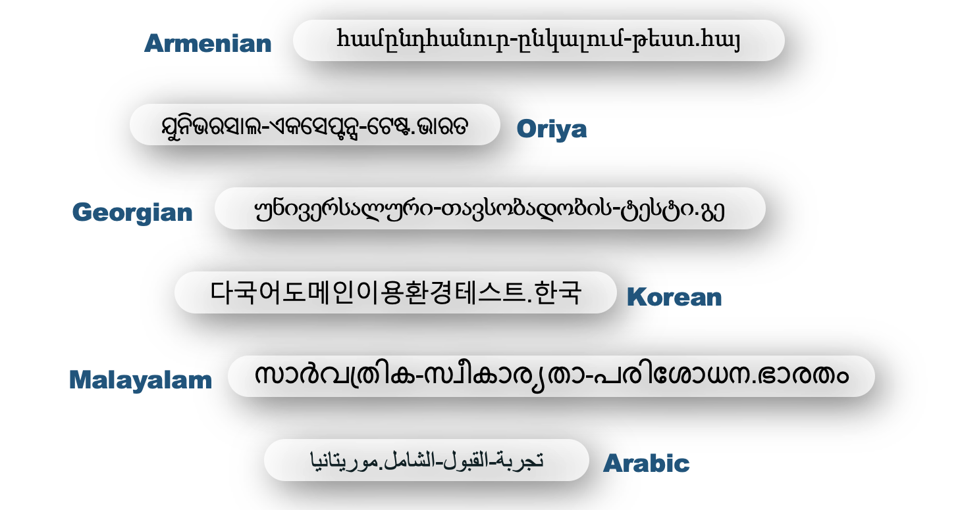
Примеры интернационализированных доменных имен
армянский
ория
грузинский
корейский
малаялам
арабский

Slide 9
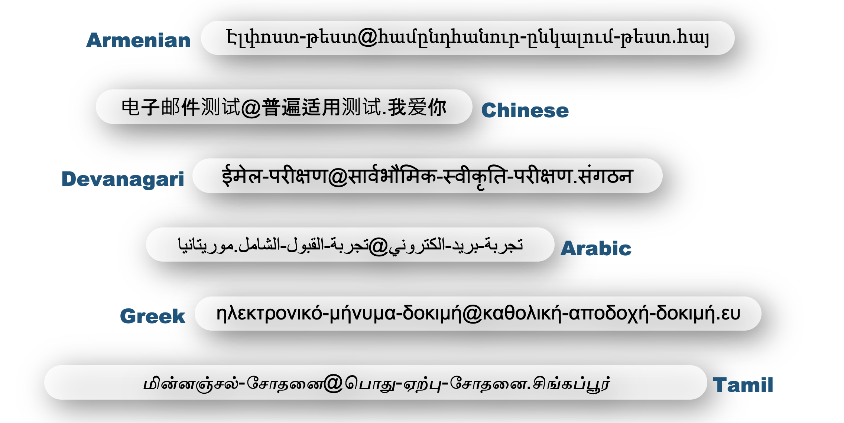
Примеры интернационализированных адресов электронной почты
армянский
китайский
деванагари
арабский
греческий
тамильский

Slide 10

Формат электронной почты ASCII
Только LDH из набора ASCII
web-test@universal-acceptance-test.icu
Почтовый ящик / локальная часть
Доменная часть
Ограниченный набор символов
Доменная часть: Набор символов ASCII LDH
Почтовый ящик / локальная часть:
LDH плюс определенные печатаемые символы, запрещенные без кавычек:- !#$%&'*+-/=?^_`{|}~
Символы, допустимые для использования с кавычками: пробел и специальные символы "(),:;>@I
﻿ Можно проверить с помощью регулярного выражения

Slide 11
Интернационализация адреса электронной почты (EAI)
Набор Unicode LDH
UTF8
Unicode@IDN.IDN
Почтовый ящик / локальная часть
Доменная часть
Unicode 16 — около 33 000 символов (букв и цифр), которые можно использовать в доменных именах
﻿ Наличие символа Unicode в почтовом ящике/локальной части и/или в доменной части
﻿ UTF-8 в почтовом ящике/локальной части
﻿ Нельзя проверить с помощью регулярного выражения
﻿ Метки в нормализованной форме (NFC)
Требуется использование библиотек (для регистрации и проверки)
﻿ Почтовый ящик / локальная часть — в соответствии с требованиями поставщика услуг и пользователя

Slide 12
Регистрация интернационализированных доменных имен (IDN)

Slide 13
Регистрация IDN-домена
Регистрация IDN-домена проста и мало чем отличается от регистрации любого другого домена, но следует помнить о нескольких ключевых моментах:
Некоторые системы письменности имеют несколько вариантов (например, упрощенный и традиционный китайский).
Регистратор, поддерживающий IDN-домены, может помочь вам понять:
  Какие варианты доступны.
  Рекомендуется ли регистрировать несколько вариантов.
  Ограничены ли, заблокированы или включены в пакет похожие имена.

Slide 14
Основные проблемы при регистрации IDN-домена
Ограниченная поддержка регистраторами.
  Не все регистраторы предлагают регистрацию IDN-доменов.
  Даже если регистраторы предлагают регистрацию IDN-домена, они могут поддерживать только часть алфавитов (например, IDN на латинице, но не на арабском, деванагари или китайском языках).
  Несоответствие между языками, поддерживаемыми регистратурами TLD, и языками, поддерживаемыми регистратором, приводит к блокировке регистрации.
Несовместимость поддержки языков и алфавитов.
  Регистратуры TLD могут поддерживать несколько алфавитов, но регистраторы могут разрешать только «популярные» алфавиты.
Сложность управления вариантами.
  Некоторые алфавиты (арабский, китайский, хинди и т. д.) требуют учета вариантов:
    Некоторые символы могут выглядеть одинаково или иметь одно и то же значение.
    Регистратуры определяют правила для вариантов, но их должны внедрять регистраторы.

Slide 15
Наши IDN в День UA 2026
Note to the Event Host:
Type your IDN here

Slide 16
Демонстрация внедрения UA
Note to the Event Host:
Placeholder for Online Demo or Screenshots.
Showcase your webform that accepts the sample internationalized email addresses.

Slide 17
Демонстрация внедрения UA
Note to the Event Host:
Placeholder for Online Demo or Screenshots.
Showcase your webform that accepts the sample internationalized email addresses.

Slide 18
Основные проблемы
Note to the Event Host:
Add the key challenges you faced during the UA adoption.

Slide 19
Основные моменты
Note to the Event Host:
Add lessons learned, details on how you overcame the challenges, what advice you suggest the others who are interested in UA adoption.

Slide 20
Призыв к действию
Suggestion to the Event Host:
First, create internationalized email addresses for the audience to experience it in well known websites in your country. You may wish to identify a good list for them to start with.
Then ask the audience to use their new internationalized email address to test those websites and report issues to website owners.

Slide 21
Обеспечение готовности сайтов к UA в Drupal

Slide 22
Программное обеспечение
Операционная система: Ubuntu 24.04.3 LTS (предустановленаная).
На сервере будут настроены Nginx, PHP и необходимые расширения PHP для поддержки Drupal и функций интернационализации.
  Версия Nginx: nginx/1.24.0 (Ubuntu).
  Версия PHP: Zend Engine v4.3.6 с Zend OPcache v8.3.6.
  MySQL Ver. 8.0.44-) ubuntu0.24.04.2 для Linux (x86_64).
  Drupal: 11.2.10.
  Версия Symfony: v7.3.5.

Slide 23
Записи DNS
Для обработки IDN в DNS требуется Punycode (например, xn--uorr18aoubup188n.xn--io0a7i).
При разрешении DNS всегда используется Punycode, даже если пользователям отображается Unicode.
Во всех записях DNS (A, AAAA, MX, TXT, CNAME) должен использоваться Punycode.
Особенности DNS для EAI:
Для MX, SPF, DKIM и DMARC необходимо использовать домены Punycode.
EAI поддерживает Unicode в локальной части, но для DNS домен должен быть представлен в формате Punycode.

Slide 24
Сертификаты SSL
Для SSL-сертификатов требуются IDN-домены в Punycode.
Пример: 普遍接受日.网络 → xn--uorr18aoubup188n.xn--io0a7i.
Некоторые CA ограничивают использование IDN из-за риска омографических атак.
Современные браузеры (Chrome, Firefox, Edge, Safari) поддерживают и безопасно отображают IDN в кодировке Unicode.
Веб-серверы должны использовать Punycode в виртуальных хостах и конфигурациях SSL.
Пример Certbot:
# certbot --nginx -d xn--uorr18aoubup188n.xn--io0a7i -d www.xn--uorr18aoubup188n.xn--io0a7i

Slide 25
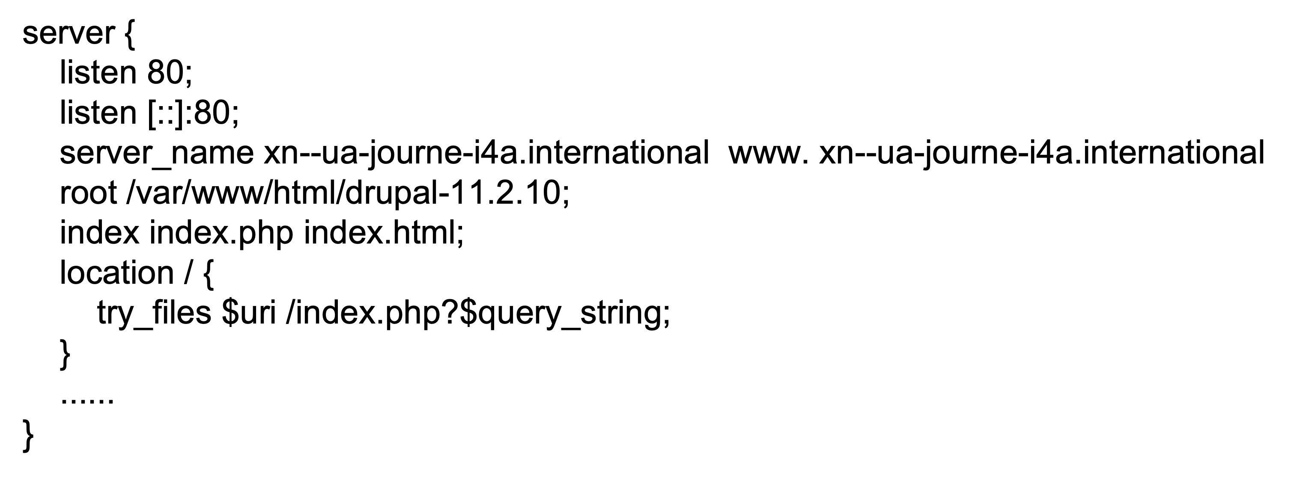
Изменения в конфигурации веб-сервера
Используйте Punycode в блоках серверов / виртуальных хостах веб-серверов:
Пример: Nginx.
Отредактируйте файл конфигурации (/etc/nginx/sites-available/drupal):

Slide 26
Настройка интернационализации PHP и базы данных
Установите и активируйте расширение PHP 8.3 intl для поддержки Unicode и интернационализации.
#sudo apt install php-mbstring
#sudo apt install php8.3-intl
Расширение intl (на основе ICU) обеспечивает обработку IDN, учет региональных настроек и выполнение таких функций, как idn_to_ascii().
Настройте базу данных на использование utf8mb4 для полной поддержки Unicode.
CREATE DATABASE имя_базы_данных CHARACTER SET utf8mb4 COLLATE utf8mb4_unicode_ci;
Правильная настройка Unicode в PHP и базе данных имеет решающее значение для многоязычного контента, а также интернационализированных доменов и электронной почты.

Slide 27
Готовность IDN Drupal
Drupal поддерживает IDN с использованием ввода Unicode.
Домены преобразуются в Punycode внутри системы для DNS и передачи.
Основано на обработке IDNA в PHP (не требуются специальные библиотеки для Drupal).
Совместимость с современными браузерами, DNS и SSL-сертификатами.
Полная совместимость с UTF-8 для контента, URL-адресов и пользовательского ввода.
Конфигурация хостинга, DNS и SSL должна поддерживать IDN.

Slide 28
Готовность EAI Drupal
Drupal позволяет вводить электронные письма в формате Unicode на уровне приложения.
Проверку электронной почты можно настроить таким образом, чтобы разрешить использование символов, не входящих в набор ASCII.
Помимо обновленной логики проверки, никаких изменений в ядре Drupal не требуется.
Полная поддержка EAI зависит от почтовых серверов, поддерживающих SMTPUTF8.
Почтовые библиотеки не должны навязывать ограничения, предусматривающие использование в электронной почте только символов ASCII.

Slide 29
Поддержка интернационализации адреса электронной почты (EAI)
Drupal построен на основе фреймворка Symfony и использует компоненты Symfony для обработки HTTP, внедрения зависимостей и доставки электронной почты.
Когда модуль Symfony Mailer установлен и включен, Drupal передает всю исходящую почту модулю Symfony Mailer через API почты Drupal.
В Drupal пользовательские формы создаются с помощью метода buildForm(). Элемент email по умолчанию обеспечивает проверку только на соответствие ASCII.
Если изменить его на текстовое поле, форма сможет принимать ввод в кодировке UTF-8, что обеспечит поддержку почтовых ящиков с именами в кодировке UTF-8 и IDN-доменов. Однако проверка должна выполняться явным образом в серверной логике формы.

Slide 30
Поддержка интернационализации адреса электронной почты (EAI)
HTML <input type="email"> на стороне браузера может отклонять UTF-8 в локальной части, поэтому для EAI используйте type="text".
Поля электронной почты объекта Drupal проверяются на стороне сервера с помощью валидатора Symfony. Поддержка Unicode для составления/отправки электронных писем обеспечивается Symfony Mime (7.2+).
Ядро Drupal использует валидатор Symfony, но для пользовательских форм может потребоваться переопределение или дополнительная проверка.
Используйте ограничение электронной почты Symfony в строгом режиме для надежной проверки адресов электронной почты в формате RFC.
Применяйте пользовательскую логику для полной обработки EAI, включая обработку IDNA2008 для доменов и проверку TLD.

Slide 31
Проверка вводимых данных
Проверка EAI перед сохранением в базе данных:
Для поддержки EAI проверяйте адреса электронной почты с помощью правил, учитывающих Unicode.
Нормализуйте вводные данные с помощью Unicode NFC для обеспечения согласованности.
Разделите адрес электронной почты на локальную часть и домен по символу @.
Преобразуйте домен в Punycode для проверки того, что это действительный IDN.
Проверяйте наличие смешанных наборов символов и проблем с Bidi, чтобы предотвратить омографические атаки.
Проверьте, входит ли домен верхнего уровня в список, утвержденный ICANN.
https://data.iana.org/TLD/tlds-alpha-by-domain.txt

Slide 32
Сквозной процесс
Сообщение об ошибке
Недействительный EAI
\Drupal::service('plugin.manager.mail')->mail()
Отправка почты
Symfony и IDNA, другой валидатор
Сервис Drupal
Symfony mailer
buildForm():
$form['email'] = [
'#type' => 'textfield', …..
Режим ограничения
электронной почты: жесткий (UTF-8)
Действительный EAI
SMTP (транспорт)
Ввод данных пользователем
Принимается пользовательский ввод UTF-8
База данных
Почтовый сервер: SMTPUTF8

Slide 33
Поддержка EAI на почтовых серверах

Slide 34
Интернационализация адреса электронной почты (EAI)
Что такое EAI?
  Поддержка UTF8 для:
    Имя почтового ящика (часть адреса перед символом @).
    Доменное имя (часть адреса после символа @).
Что не относится к EAI?
  Поддержка UTF8 для следующих элементов:
    Строка темы.
    Комментарии к адресу.
    Тело сообщения.
  Поддержка всех этих элементов в обычной почте обеспечивается с помощью кодирования MIME.
  Использование любых наборов символов, отличных от UTF-8.

Slide 35
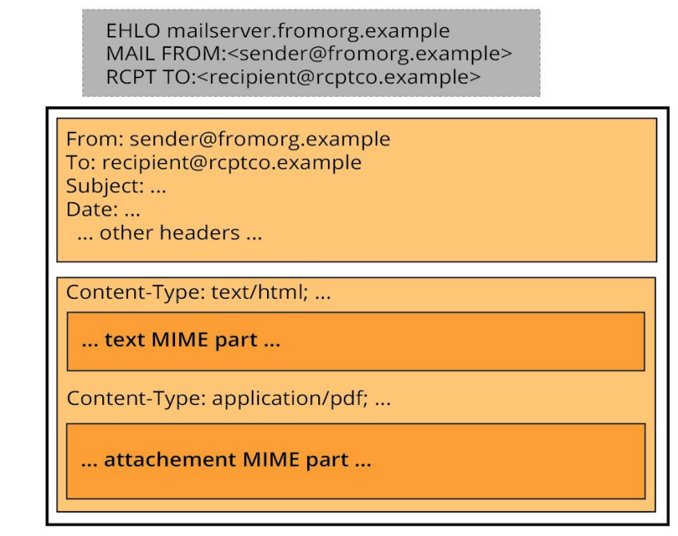
Структура сообщений электронной почты
Конверт: информация о маршрутизации, используемая почтовыми серверами, включая адреса отправителя
и получателя.
Заголовок сообщения: стандартные поля, которые идентифицируют отправителя, получателя, тему и другие метаданные.
Текст сообщения: содержание электронного письма,
которое может быть представлено в виде простого текста
или в формате MIME.
Конверт предназначен для серверов, заголовок — для почтовых клиентов, а текст — для пользователя.
Для поддержки EAI все почтовые агенты должны быть оптимизированы для работы с кодировкой UTF-8 Unicode.
Это касается не только текста сообщения, но также заголовков и адресов конверта.
Без поддержки UTF-8 во всех компонентах интернационализированные адреса электронной почты не смогут функционировать надежно.
Подробнее см. в документе
«EAI: техническое описание»

Slide 36





Компоненты системы электронной почты
Почтовый агент пользователя (MUA) — то,
с чем взаимодействуют пользователи, например приложение электронной почты или веб-почта.
Агент подачи почты (MSA) — получает
сообщения от MUA и готовит их к передаче.
Агент передачи почты (MTA) — обрабатывает передачу почты между серверами через интернет.
Агент доставки почты (MDA) — сохраняет входящие сообщения в почтовом ящике получателя.
Веб-браузер
Веб-сервер
MUA: программное обеспечение для создания контактных форм
MTA для получателя
MTA для отправителя
MSA для отправителя
Эти программы создают и обрабатывают конверт электронной почты, а также заголовок и тело сообщения, и именно эти программы нужно усовершенствовать, чтобы они могли обрабатывать текст Unicode в формате UTF-8 для поддержки EAI.
MTA: фильтр спама
Хранилище электронной почты
Приложение MUA для смартфонов
Подробнее см. в документе
«EAI: техническое описание».

Slide 37
Особенности DNS для EAI
EAI вводит дополнительные требования к DNS для доставки и аутентификации электронной почты.
Записи MX: контролируют маршрутизацию электронной почты на почтовые серверы. При использовании IDN домен должен быть опубликован в формате Punycode в записи MX, чтобы обеспечить правильное разрешение.
Записи SPF, DKIM и DMARC: используются для аутентификации электронной почты и предотвращения злоупотреблений. Эти записи не поддерживают символы, отличные от ASCII, поэтому все домены, на которые они ссылаются, должны быть представлены с использованием ASCII или Punycode.

Slide 38
Требования к настройке EAI
Для EAI необходимо выполнение следующих предварительных условий, чтобы системы могли правильно обрабатывать международные символы и соответствовать стандартам:
Нормализация Unicode: перед сохранением или сравнением нормализуйте все строки UTF-8 с помощью NFC, чтобы избежать несоответствий, вызванных различными способами представления символов.
(e + ◌̀ → è | U+0065 U+0300 → U+00E8)
Поддержка меток IDN: поддержка как U-меток (для отображения и сравнения), так и A-меток (Punycode, для обработки).
универсальное-принятие-день.сайт → xn-----6kchncbbcvfa9axfdfivnho7ah7upa7e.xn--80aswg
Выполнение положений IDNA2008: При внедрении EAI необходимо использовать стандарт IDNA2008, который устраняет ограничения, присутствовавшие в более ранних стандартах IDN.
Обработка авторитативных TLD: не полагайтесь на списки статических TLD; вместо этого используйте авторитетные и актуальные источники.
Проверка на основе стандартов: избегайте валидации интернационализированных идентификаторов только с помощью регулярных выражений; используйте совместимые библиотеки IDNA и EAI.

Slide 39
Изменения протокола для EAI
Для поддержки интернационализированных адресов и заголовков в EAI требуется обновить основные протоколы электронной почты.
SMTP
Протокол SMTP был расширен для поддержки символов UTF-8 в адресах электронной почты и заголовках. Об этой возможности сообщается во время настройки сеанса с помощью расширения SMTPUTF8, определенного в RFC 6531, как части структуры EAI (RFC 6530, RFC 6532).
POP и IMAP
Протоколы получения сообщений также были усовершенствованы, чтобы клиенты могли корректно получать доступ к почтовым ящикам и сообщениям, содержащим интернационализированные адреса и заголовки. Поддержка UTF-8 для POP и IMAP описана в RFC 9755.

Slide 40
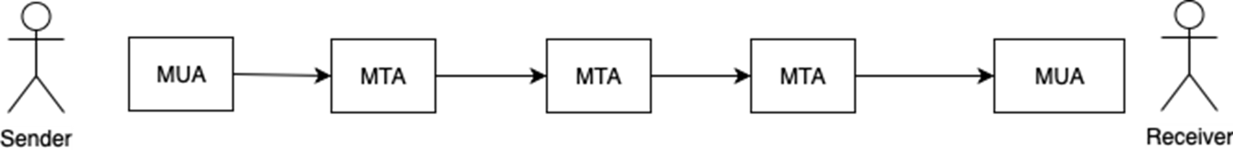
Согласование возможностей SMTPUTF8
Ниже показано, как происходит согласование SMTPUTF8 и как этот протокол используется для активации интернационализированных адресов электронной почты при отправке и передаче сообщений.
Сервер S направляет электронную почту на сервер R
Явным образом указан флаг SMTPUTF8 (сигнализирующий о поддержке EAI)
S: <connect>
R: 220 receive.net ESMTP
S: EHLO sender.org
R: 250-8BITMIME
R: 250-SMTPUTF8
R: 250 PIPELINING
S: MAIL FROM:<猫王@普遍接受-测试.世界> SMTPUTF8
R: 250 Sender accepted
S:RCPT TO:<ray@receive.net>
R:250 Recipient accepted
В сеансе SMTP с поддержкой EAI отправляющий сервер сначала определяет, какие расширения поддерживает принимающий сервер.
Если объявлено расширение SMTPUTF8, отправитель может явно указать, что сообщение содержит адреса электронной почты в кодировке UTF-8.
Без этого явного указания сообщение будет отклонено.

Slide 41
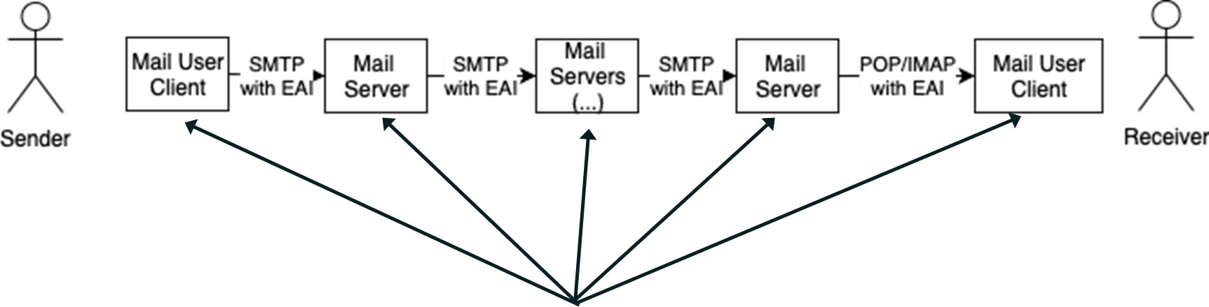
Путь доставки EAI и взаимозависимые элементы протокола
EAI работает корректно только в том случае, если все компоненты пути доставки поддерживают эту функцию. Если какой-либо SMTP-сервер на пути доставки не поддерживает SMTPUTF8, сообщение не может быть доставлено.
EAI:
Требует правильной обработки Unicode и соблюдения современных стандартов.
Зависит от поддержки на уровне протокола во всей экосистеме электронной почты.
Успех возможен только при полной сквозной готовности к EAI.

Slide 42
Операционные аспекты EAI
Помимо базовой поддержки протоколов, EAI создает дополнительные операционные сложности, которые необходимо учитывать.
Регистр символов
В электронной почте ASCII адреса обычно нечувствительны к регистру (например, PETER@example.com и peter@example.com).
В случае EAI такое поведение, связанное с регистром, не реализовано единообразно во всех системах, поддерживающих EAI. Например, в почтовых ящиках, использующих кириллицу, обработка прописных и строчных букв (например, ИВАН@… и иван@…) не стандартизирована и может по-разному осуществляться в разных системах.
Фильтрация спама
Электронные письма с интернационализированными адресами могут помечаться некоторыми системами фильтрации как спам, даже если SPF, DKIM и DMARC настроены правильно.
Чтобы решить эту проблему, последовательно используйте домены A-label, согласуйте домены From/Return-Path/DKIM d=, подписывайте всю исходящую почту с помощью DKIM и проверяйте согласованность с помощью отчетов DMARC.
Подробные результаты тестирования см. в документе UASG030A: Результаты тестирования программного обеспечения EAI.

Slide 43
Рекомендации по именованию почтовых ящиков EAI (UASG028)
Поддерживаемые наборы символов
Необходимо понимать ожидания пользователей в отношении алфавитов, используемых в именах почтовых ящиков и доменов, а также последствия поддержки дополнительных алфавитов для безопасности и удобства использования.
Длина имени почтового ящика
Учитывайте системные ограничения и ожидания пользователей; применяйте те же ограничения, что и для имен почтовых ящиков в формате ASCII.
Использование нескольких алфавитов
Разрешайте ограниченное смешение алфавитов только в тех случаях, когда этого требуют местные обычаи, и оценивайте риски, связанные с безопасностью и возможностью путаницы.

Slide 44
Предотвращение использования недопустимых или нестабильных имен почтовых ящиков
Проверка строк
Убедитесь, что справочные таблицы IDN соответствуют требованиям к почтовым ящикам, и проверяйте строки с помощью таких инструментов, как LGR Tool.
Алфавиты с написанием справа налево (RTL)
Избегайте смешивания алфавитов RTL с другими алфавитами, чтобы уменьшить проблемы с отображением и безопасностью.
Псевдонимы
Предоставьте возможность выбора псевдонимов при создании почтового ящика; разрешите псевдонимы ASCII и дополнительные псевдонимы (по желанию).

Slide 45
Нормализация и эквивалентность
Знаки и символы
Избегайте нестандартных символов; при необходимости ограничьтесь символами ., _, - и + и оцените влияние на безопасность.
Нормализация Unicode
Обеспечьте независимость сравнений от нормализованной формы; по возможности отдавайте предпочтение NFC.
Политика эквивалентности
Определите и задокументируйте правила для эквивалентных имен почтовых ящиков; избегайте создания нескольких эквивалентных почтовых ящиков.
Отображение IDN-доменов
Отображайте U-метки и обеспечьте согласованное сопоставление между формами
U-label и A-label.

Slide 46
Краткое резюме
Для успешного внедрения EAI требуется не только техническая поддержка.
Четкие политики, тщательная проверка и внимание к пользовательскому опыту имеют важнейшее значение для обеспечения безопасной и надежной международной электронной почты.

Slide 47
Резидентный почтовый сервер EAI
https://github.com/icann/eaiselfhost

Slide 48
Что представляет собой этот алфавит (общая картина)
Автоматический установщик для Debian/Ubuntu, который настраивает работоспособную почтовую систему с резидентным хостингом, включающую:
Roundcube + Apache (пользовательский интерфейс веб-почты) + PHP
Postfix (SMTP-сервер: прием/отправка почты).
OpenDKIM (подпись DKIM).
SpamAssassin + spamass-milter (фильтрация спама).
Dovecot (IMAP/POP3 для доступа к почтовому ящику).
Сертификаты Let’s Encrypt (certbot) (сертификаты TLS).
Он также создает виртуальный почтовый ящик, принадлежащий одному пользователю системы (mailuser), и заполняет карту почтовых ящиков Postfix.

Slide 49
Последовательность действий скрипта
1) Безопасность + параметры
set -e : прерывание всего скрипта при сбое любой команды.
Метки:
    nodns, nocert, nodovecot, addmbox, -d
export LANG=en_US.UTF-8 : принудительно устанавливает региональные настройки UTF-8 (важно для инструментов IDN и любой обработки Unicode).
2) Определение ОС + требование root-прав
Определяет Debian или Ubuntu по команде uname -v.
Должен запускаться с привилегиями суперпользователя; если запускается не от имени суперпользователя, он повторно запускает себя с помощью команды sudo -i.

Slide 50
Последовательность действий скрипта
3) Получение вспомогательных файлов (eaifiles.tar) с GitHub
Загружает eaifiles.tar, распаковывает его в files/ и задает:
RF=/root/files
Там находятся интересные вспомогательные скрипты, связанные с EAI:
  checkdns.py (проверяет DNS).
  makeboxes.py (создает сопоставление/список почтовых ящиков).
  addmbox (позже добавляет записи почтовых ящиков).
4) Установка пакетов и обновление системы
apt-get update, apt-get upgrade.
Устанавливает пакеты раннего доступа:
  idn2 (IDN conversion).
  Модули Python, используемые вспомогательными скриптами.
Устанавливает основные почтовые пакеты:
  postfix, opendkim, стек spamassassin.
Если включен dovecot, устанавливает dovecot + roundcube + apache + certbot.

Slide 51
Последовательность действий скрипта
5) Выбор имени хоста + домена
Считывает текущее имя хоста: hostname -f.
Отображает его и, если он содержит A-метки IDN (xn--...), также печатает форму Unicode с помощью команды:
  idn2 -d $hn (декодирование A-label → U-label).
Позволяет настроить:
  Имя хоста системы (hostnamectl hostname ...).
  /etc/hosts и /etc/hostname.
Затем выбирает почтовый домен:
Если пользователь указывает домен Unicode, он преобразуется в A-label:
  mailname=$(idn2 $mn).
Также создается версия в формате Unicode:
  umailname="$(idn2 -d $mailname)".

Slide 52
Последовательность действий скрипта
6) Проверки DNS (необязательно)
Выполняет: python3 $RF/checkdns.py $mailname $hn.
Если DNS неверная, вы получите предупреждение (поскольку доставка почты/репутация в значительной степени зависят от DNS).
Если проверка DNS не пройдена, но вы все равно продолжаете, скрипт отключает получение сертификата (docert=false), поскольку проверка Let’s Encrypt может завершиться неудачно.
7) Настройка Postfix для виртуальных почтовых ящиков + EAI + Milters
Предварительно настраивает debconf для Postfix и Roundcube.
Устанавливает пакеты.
Проверяет наличие системной учетной записи mailuser и считывает ее UID/GID/домашний каталог.
Редактирует /etc/postfix/main.cf и /etc/postfix/master.cf.
Создает каталоги maildir и создает карты Postfix с помощью postmap.

Slide 53
Последовательность действий скрипта
8) Ключи DKIM + OpenDKIM
Генерирует пару ключей селектора DKIM s1 в /etc/dkimkeys.
Обновляет /etc/opendkim.conf для подписи выбранного домена и ожидания запросов на localhost:8891.
Выводит TXT-запись, которую необходимо опубликовать в DNS.
9) Если включены Dovecot + веб-почта
Настраивает хранилище почты Dovecot на Maildir под именем mailuser.
Включает сокет аутентификации Dovecot для Postfix SMTP AUTH.
Настраивает Apache для обслуживания Roundcube в качестве основного сайта.
Настраивает значения по умолчанию для Roundcube (почтовый домен + набор символов UTF-8).

Slide 54
Последовательность действий скрипта
10) Сертификаты TLS (не обязательно)
Если docert=true, использует плагин certbot Apache для получения настоящего сертификата и развертывает его в:
  Apache.
  Postfix (postfix tls deploy-server-cert ...).
  Dovecot (редактирует 10-ssl.conf).
Также устанавливает обработчик обновления для перезагрузки Postfix/Dovecot после обновления сертификата.
Если nocert, включает самоподписанный резервный вариант.

Slide 55
EAI: требуются изменения
Интернационализация адреса электронной почты (EAI): Разрешает использование символов, не входящих в набор ASCII, в адресах электронной почты и контенте.
Регулируется следующими документами:
RFC 6531 – SMTPUTF8 (передача почты).
RFC 6532 – заголовки и текст сообщения в кодировке UTF-8.
RFC 9755 – IMAP UTF8=ACCEPT (вход в систему).
SMTP и содержимое сообщений могут полностью соответствовать требованиям EAI.
Вход по IMAP с использованием UTF-8 не поддерживается на многих серверах (включая Dovecot 2.3.x).

Slide 56
Postfix (MSA / MTA): необходимые изменения в EAI
Включите поддержку SMTPUTF8 для адресов конвертов UTF-8 в файле /etc/postfix/main.cf.
smtputf8_enable = yes
После этого изменения Postfix будет:
Принимать адреса в кодировке UTF-8 при отправке клиентом.
MAIL FROM:<поддерживать@Универсальное-принятие-День.сайт> SMTPUTF8
Отправлять адреса конвертов UTF-8 при обмене данными с другими SMTP-серверами, поддерживающими SMTPUTF8.

Slide 57
Правильная обработка доменов IDN (A-label и U-label)
Этот скрипт очень тщательно обрабатывает домены:
Использует idn2 $mn для преобразования домена Unicode (U-label) в DNS-безопасную A-label (xn--...).
Сохраняет обе формы:
  mailname = A-label (ожидается DNS и многими конфигурациями).
  umailname = домен Unicode (удобный для отображения).
A-label (xn--...) используется внутри системы для DNS и SMTP.
U-label (Unicode) сохраняется для отображения и взаимодействия с пользователем.
Команда export LANG=en_US.UTF-8 обеспечивает согласованную работу инструментов и скриптов в кодировке UTF-8.

Slide 58
Изменения в Roundcube, PHP и базе данных
Roundcube (MUA) — региональные настройки UTF-8 + набор символов Roundcube
$config['default_charset'] = 'UTF-8';
$config['mail_domain'] = '$umailname';
Таким образом, веб-почта по умолчанию использует UTF-8 и домен Unicode для составления идентификатора/адреса (лучший пользовательский интерфейс для пользователей EAI).
PHP 8.x
  По умолчанию безопасен для UTF-8.
  Для работы с IDN рекомендуется использовать ext-intl.
SQLite
  Всегда UTF-8.
  Настройка набора символов не требуется.
Notes:
ext-intl помогает PHP правильно обрабатывать текст в кодировке Unicode и интернационализированные доменные имена (IDN). SQLite всегда использует UTF-8, поэтому настройка кодировки не требуется.

Slide 59
Dovecot (IMAP): ограничение EAI
Поддерживает:
Содержание сообщения в кодировке UTF-8 (заголовки + текст).
Имена почтовых ящиков в кодировке UTF-8.
Интернационализированный поиск/сортировка:
I18NLEVEL=1
Не поддерживает:
Имена пользователей для входа в систему в кодировке UTF-8 не работают.
Отсутствует поддержка IMAP:
  UTF8=ACCEPT (RFC 9755).
Логин IMAP должен оставаться в формате ASCII.

Slide 60
Записи DNS
Punycode для записей DNS
Используйте формат Punycode/A-label (MX, A/AAAA, PTR, SPF/DKIM/DMARC).
Подписание DKIM
Подписание DKIM настраивается с помощью:
Domain $mailname
Используется A-label — как правило, это самый безопасный способ публикации и сопоставления записей DNS TXT DKIM для IDN-доменов.

Slide 61
Принятие обеих форм доменов в качестве локальных почтовых доменов
Доставляйте несколько адресов электронной почты в кодировке UTF-8 в один физический почтовый ящик, сохраняя при этом вход только в кодировке ASCII.
Один физический почтовый ящик:
/home/mailuser/mailboxes/mailbox1/Maildir/
Вход по IMAP/POP:
имя пользователя: mailbox1 (ASCII)
Псевдонимы электронной почты UTF-8 (идентификаторы EAI)
Несколько адресов могут указывать на один и тот же почтовый ящик:
virtual_alias_maps = sqlite:/etc/postfix/virtual_aliases.sqlite
поддерживать@Универсальное-принятие-День.сайт mailbox1
поддерживать@xn-----6kchncbbcvfa9axfdfivnho7ah7upa7e.xn--80aswg mailbox1
SMTPUTF8 обрабатывает адреса в кодировке UTF-8.
Postfix сопоставляет все псевдонимы с одним Maildir.
Dovecot получает доступ к Maildir через пользователя ASCII.
Вход по IMAP по-прежнему соответствует стандартам.

Slide 62
Maildir, почтовые ящики и псевдонимы UTF-8
Сопоставление входящей доставки (адрес UTF-8 сопоставляется с почтовым ящиком ASCII)
Файл: /etc/postfix/main.cf
virtual_alias_maps = hash:/etc/postfix/virtual
Также в файле /etc/postfix/virtual проверьте наличие
универсальное-принятие-день.сайт mailbox1
Принудительное применение параметра «From:» для исходящей почты (необязательно,
но рекомендуется)
Если вы хотите: «Когда пользователь аутентифицируется как mailbox1, разрешать отправку только как универсальное-принятие-день.сайт»
Файл: /etc/postfix/main.cf
smtpd_sender_login_maps = hash:/etc/postfix/sender_login_maps
smtpd_sender_restrictions = reject_sender_login_mismatch
Файл: /etc/postfix/sender_login_maps
универсальное-принятие-день.сайт mailbox1

Slide 63
Подробная документация и код
Слайды руководства (PDF): https://uasg.tech/download/uasg-052a.
Подробная документация в формате PDF: https://uasg.tech/download/uasg-052b.
Слайды презентации (PDF): https://uasg.tech/download/uasg-052c.
Репозиторий GitHub с установочными скриптами: https://github.com/icann/eaiselfhost.

Slide 64
Полезные ресурсы
Настройка почтового сервера с поддержкой EAI: https://github.com/icann/eaiselfhost/tree/main.
Оценка технических инструментов (например, системы электронной почты, инструментов хостинга): https://www.icann.org/ua-evaluations-en.
Техническое обучение проектированию и разработке программного обеспечения, а также настройке систем электронной почты для поддержки IDN и EAI: https://www.icann.org/resources/pages/regional-universal-acceptance-training-2021-01-06-en.
По любым вопросам обращайтесь по электронной почте: UAProgram@icann.org.

Slide 65
Вопросы?

